Slide 1




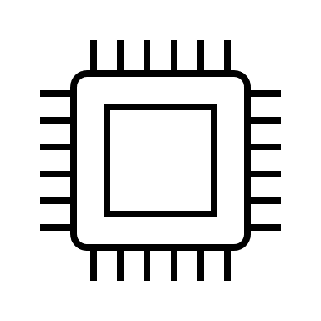
Riego Inteligente
Riego con precisión GPS
Gestión desde la palma de la mano
Asistido por Inteligencia Artificial

Slide 2

Riego Inteligente
Riego con precisión GPS
Gestión desde la palma de la mano
Asistido por Inteligencia Artificial

Slide 3
Riego Inteligente
Gestión en tiempo real
Instalación sencilla y segura
Asistido por Inteligencia Artificial

Slide 4



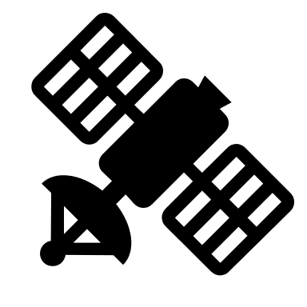

Serie Pv66
Estación de movimiento continuo
Monitoreo y control con precisión GPS
Uniformidad del riego basado en IA
Gaia
inside

Slide 5

Serie AG7
Riego estacionario multisectorial
Monitoreo y control en tiempo real
Planificación del riego basado en IA
Gaia
inside

Slide 6

Serie Pv66 treme
Estación de movimiento continuo
Monitoreo y control con precisión GPS
Uniformidad del riego basado en IA
Gaia
inside

Slide 7
Serie AG7 treme
Riego estacionario multisectorial
Monitoreo y control en tiempo real
Planificación del riego basado en IA
Gaia
inside

Slide 8







Movimiento continuo Serie Pv66 treme
Gaia
inside

Slide 9

Riegos estacionarios Serie AG7 treme
Gaia
inside

Slide 10
Pivot Control

Slide 11
Drip Control

Slide 12
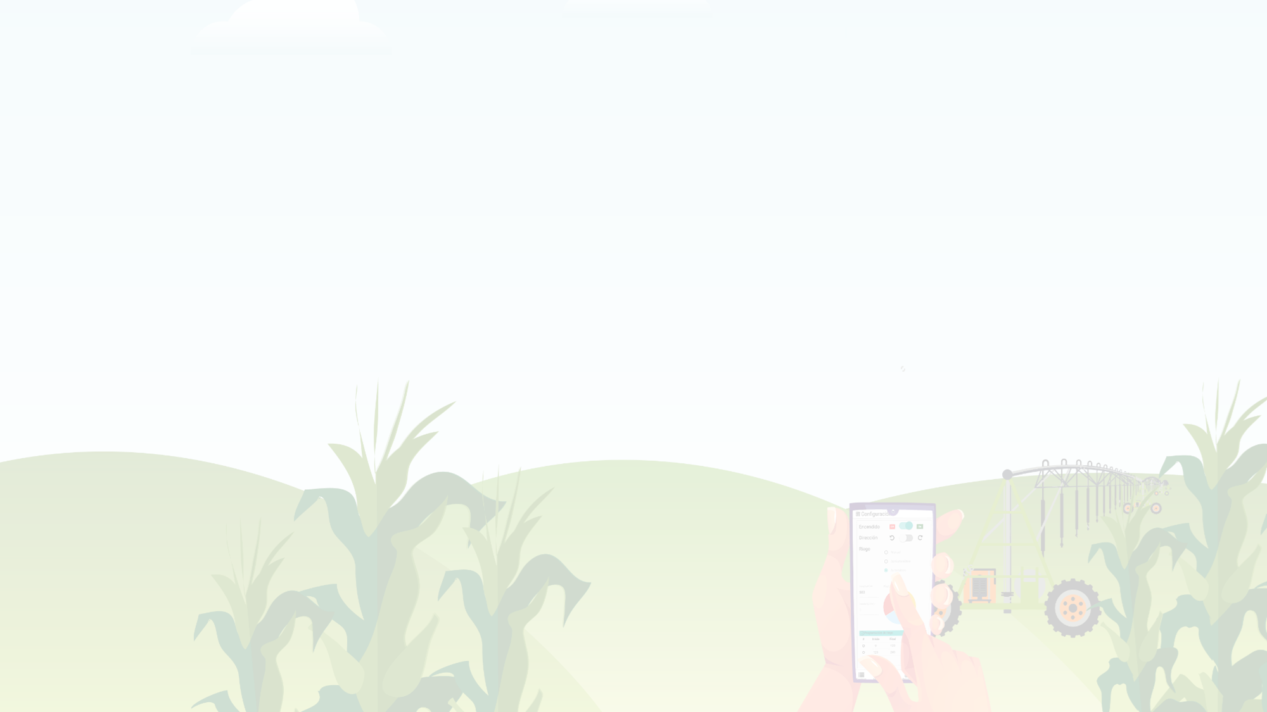

Pivot Control

Slide 13
Drip Control

Slide 14





Gateway

Slide 15







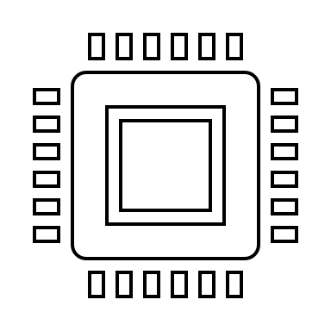

Pivot Control

Slide 16


Drip Control

Slide 17





Gaia
Gaia
inside
Gaia
inside
inside

Slide 18


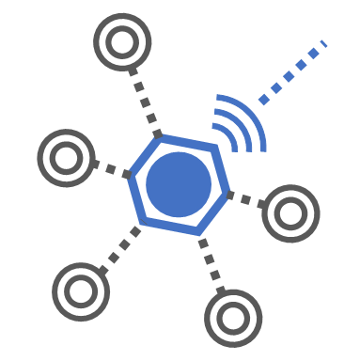





Slide 19
Gaia
Gaia
inside
inside
Gaia
Gaia
inside
inside

